Slide 1
О деятельности студенческой научно-исследовательской лаборатории социально-правовых исследований Байкальского государственного университета
Васильева Наталья Викторовна
доктор юридических наук, доцент, профессор кафедры предпринимательского и финансового права

Slide 2
Цель
Развивать научно-исследовательскую работу обучающихся и способствовать совершенствованию образовательного процесса путем привлечения обучающихся БГУ к самостоятельной научной и практической деятельности, проектному обучению в процессе подготовки курсовых работ, выпускных квалификационных работ, прохождение практической подготовки, выполнение научно-исследовательских работ и проектов по заказу внешних организаций на общественных началах, за счет бюджетных ассигнований бюджетов различного уровня, средств грантов, по договорам выполнения НИР с организациями, благотворительных взносов, иных источников не запрещенных законодательством РФ, по заказу ректората, Институтов/факультета, кафедр за счет средств БГУ.

Slide 3
Задачи
Развивать грантовую активность обучающихся, осуществлять отбор и представление студентов для участия в конкурсах;
Организовывать внутриуниверситетские конкурсы грантов, олимпиады и конкурсы студенческих научно-исследовательских работ, студенческие научные конференции и семинары;
Создавать внутриуниверситетские службы занятости студентов в научно-технической сфере;
Осуществлять на конкурсной основе и выдвижение наиболее одаренных студентов и молодых ученых на соискание государственных научных стипендий;
Рекомендовать ученому совету кандидатуры студентов, проявивших себя в научной работе, на получение стипендий из фондов БГУ и других источников;
Стимулировать публикационную активность обучающихся и научно-техническое творчество, в том числе регистрацию результатов интеллектуальной деятельности (РИД);
Осуществлять информирование обучающихся по тематике и направлениям исследований, проводимых БГУ и пр.;
Организовывать практическую подготовку обучающихся, в том числе прохождение всех видов и типов практик в соответствии с федеральными государственными образовательными стандартами и учебными планами по основным образовательным программам.

Slide 4
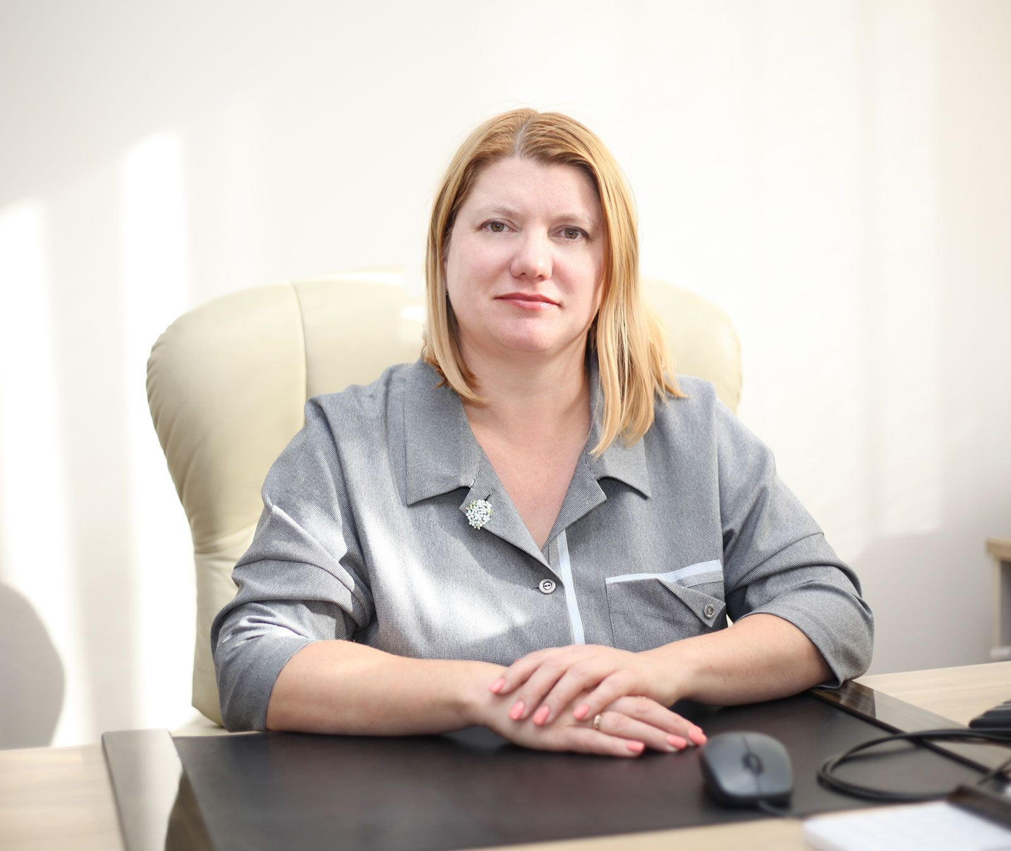
Структура, состав
Руководитель Васильева Наталья Викторовна доктор юридических наук, доцент, профессор кафедры предпринимательского и финансового права, проректор по учебной работе Байкальского государственного университета В состав студенческой научно-исследовательской лаборатории могут входить постоянные и временные секции, коллективы, группы и другие объединения, необходимые для выполнения работ и организуемые в соответствии с научными направлениями и функциями, возлагаемыми на них, а также в зависимости от источников привлеченного финансирования.

Slide 5
Результаты работы (за последние 3 года, либо с момента создания)
Проведение Всероссийской научно-практической конференции «IV Байкальские юридические чтения» 15 апреля 2023 г.
Проведение внутриуниверситетской студенческой научной конференции «Особенности нормативно-правового регулирования правоохранительной деятельности таможенных органов с целью обеспечения экономической и национальной безопасности России» 04 декабря 2023 г.
Подготовка победителя регионального этапа конкурса научных работ, посвящённых истории образования, развития и современной деятельности института судебных приставов в России и зарубежных странах, в номинации «Актуальные вопросы исполнительного производства» 2022 г.
Проведение воркшопа по корпоративному праву «Физические лица знатоки юридических лиц»
Проведение ежегодной внутриуниверситетской олимпиады, конкурса эссе по предпринимательскому праву
Проведение ежегодной внутриуниверситетской олимпиады по финансовому праву
Проведение ежегодного межвузовского круглого стола по налоговому праву на тему: «Защита прав налогоплательщиков»
Проведение практической подготовки студентов и магистрантов
Получение студентами именных стипендий губернатора Иркутской области
Получение студентами именных стипендий мэра города Иркутска.

Slide 6
1.Отбор и представление студентов для участия в научных конкурсах
2. Грантовая активность обучающихся
3. Организация внутриуниверситетских конкурсов грантов
4. Организация олимпиад и конкурсов студенческих научно-исследовательских работ
5. Организация студенческих научных конференций и семинаров
6. Повышение публикационной активности обучающихся;
7. Выдвижение одаренных студентов и молодых ученых на соискание научных стипендий
8. Практическая подготовка обучающихся.
Перспективные направления работы до 2025 года

Slide 7
Спасибо за внимание

